Slide 1

DIREITO DIGITAL
PROF. DRA. EVELYN S.
FATEC VOTORANTIM

Slide 2

Apresentação
Advogada em direito preventivo, docente, formada em gestão comercial. Doutora em Ciências pela USP, Mestre em Direito. Master Economie et Gestion, Management Stratégigue et Génie des Organisations - CAEE - Internacional Manager pela Universidade Pierre Mendes em Grenoble, França. MBA em Comércio Internacional pela Universidade de São Paulo (FEA), Especialista em Metodologia de Educação a Distância: Planejamento, Implantação e Gestão de cursos.
Mediadora e conciliadora, com formação para atuação junto aos Tribunais, Câmaras de Arbitragem e Negociação.
Dra. Evelyn Santinon Sola
Evelyn.sola@cps.sp.gov.br

Slide 3
Compromissos e Postura Acadêmica
Uso de IA: Permitido e incentivado para geração de insights. Proibido para copiar respostas prontas de estudos de caso jurídicos. O uso deve ser citado metodologicamente.
Privacidade em Aula: É proibido gravar a voz ou imagem do professor e dos colegas sem autorização prévia.
Pontualidade: Tolerância máxima de 15 minutos para entrada em sala. Passado esse tempo, o aluno pode assistir à aula, mas a presença na primeira chamada será afetada.
Debates Éticos: Respeito absoluto às opiniões divergentes durante a análise de dilemas morais e jurídicos de algoritmos.

Slide 4
Cronograma e entregas
Dia da Aula: Toda segunda-feira – 19h00-22h30.
Intervalo: 20:40 – 20:50
Atrasos em Trabalhos: não serão tolerados, exceto por justificativa médica/legal.

Slide 5
Datas relevantes
28/09/2026 – Prova 1 – Avaliação 1
23/11/2026 – Projeto Integrador (PI)
30/11/2026 – PROVA 2 – Avaliação 2
Trabalhos – enviados nos dias de compensação/ OS ALUNOS SERÃO AVISADOS.

Slide 7
Objetivos específicos
Explicar o esquema judiciário brasileiro
Dizer dos desafios e questões do direito digital
Dizer das Leis no Brasil – estrutura
Legislação Internacional
Explicar consequências jurídicas

Slide 8
Proposta para o semestre – PLANO DE ENSINO SIGA
Compreender as leis e regulamentos relacionados à proteção de dados pessoais e privacidade.
Conhecer os direitos e responsabilidades relacionados ao uso, coleta e armazenamento de dados.
Identificar e analisar os aspectos legais envolvidos na coleta e processamento de dados.
Interpretar e aplicar a legislação de proteção de dados em projetos de ciência de dados.
Conhecer as implicações éticas e legais do uso de algoritmos e inteligência artificial. Compreender as implicações legais relacionadas à segurança da informação e proteção contra crimes cibernéticos.
Conhecer os princípios legais relacionados à propriedade intelectual, direitos autorais e uso de software.
Identificar e avaliar os riscos jurídicos envolvidos na implementação de projetos de ciência de dados.
Comunicar-se de forma clara e eficaz sobre questões legais relacionadas à ciência de dados.
Desenvolver uma consciência crítica em relação às questões legais emergentes no contexto da tecnologia e ciência de dados.

Slide 9
Brasil e o Direito Digital
O Brasil é um país em desenvolvimento, que se destaca principalmente na exportação agroexportadora.
O país enfrenta um processo de desindustrialização, perdendo indústrias para nações com mão de obra mais barata e impostos menores.
Isso contribui para o subdesenvolvimento, com índices de pobreza e um IDH relativamente baixo.
Para aplicar o direito digital de forma eficaz, é crucial entender esse contexto social e econômico.
O Brasil adotou a lógica capitalista, evidenciada em diversos artigos da Constituição, que garantem a livre iniciativa e a proteção da propriedade privada, destacando a função social da propriedade (nos artigos 5º, XXIII e 170, III - deixa de olhar apenas para terras e imóveis físicos e passa a regular os bens intangíveis, dados e infraestruturas digitais).

Slide 10
Precedentes
O Caso do ECAD vs. IA (Precedente no Brasil): TJSC decidiu que músicas geradas por plataformas de inteligência artificial também estão sujeitas à cobrança de direitos autorais pelo ECAD. Isso demonstra que os tribunais nacionais não aceitam o argumento de que a IA está "isenta" das leis de propriedade intelectual existentes.
Precedente: um caso.
Jurisprudência: conjunto de decisões.

Slide 11
Caso Prático
Uma grande plataforma de inteligência artificial coletou dados públicos de milhões de artistas para treinar sua ferramenta paga, sem pagar direitos autorais, alegando que os dados estavam na internet.
Pela ótima constitucional como podemos pensar? Foco no slide anterior.

Slide 12
Função da CF
Importante reconhecermos que a Constituição Federal cria regras como um guarda chuva – constitucionais.
Proteção de Dados Pessoais – direito fundamental pela Emenda Constitucional nº 115/2022. Garante aos cidadãos o controle sobre suas próprias informações coletadas por empresas ou pelo Estado.
Liberdade de Expressão e Manifestação do Pensamento - direito de produzir, consumir e compartilhar opiniões e conteúdos na internet, sendo vedado o anonimato na manifestação pública.
Intimidade, Vida Privada, Honra e Imagem: contra vazamentos, exposições não autorizadas ou monitoramentos abusivos. Dá direito à indenização por danos morais ou materiais caso esses limites sejam violados.

Slide 13
Função CF
Inviolabilidade do Sigilo de Correspondência e Comunicações: estendido para as comunicações telemáticas, fluxos de dados e mensagens trocadas por aplicativos (como o WhatsApp). Determina que o acesso às conversas privadas de um indivíduo só pode ocorrer mediante ordem judicial, respeitadas as hipóteses da lei penal.
Direito Fundamental à Inclusão Digital: dever do Poder Público de criar políticas para ampliar o acesso à internet em todo o país, direito democrático.
Dignidade da Pessoa Humana : que o desenvolvimento tecnológico e o uso de inteligência artificial respeitem os direitos humanos e não promovam discriminações.
Livre Iniciativa e Inovação: Incentiva o mercado de tecnologia, o empreendedorismo digital e o desenvolvimento científico como deveres do Estado

Slide 14
Internacionalmente – Justiça social
Blocos econômicos na Ásia, África, União Europeia e tentativas na América do Sul, como a NAFTA, Unasul e Mercosul trazem novos elementos para o direito digital e evidenciam como empresas bilionárias, como Tesla e Amazon (questão dos ativos intangíveis da era da informação), se tornaram mais poderosas que muitos países.
O papel do Estado está enfraquecido, e a desnacionalização e desfronteirização são evidentes. Exemplo: nômades digitais, apátridas e refugiados, que buscam nacionalidades por conveniência, como famílias russas que vêm ao Brasil para garantir a nacionalidade brasileira para seus filhos.

Slide 15
Direito digital e consumismo
Direito digital não pode ser dissociado da lógica capitalista e o consumismo.
Ao analisarmos o direito digital em relação à economia, ao direito do consumidor e ao direito tributário, percebe-se que essas áreas estão interligadas.
A lógica do consumismo pode se manifestar de forma consciente (menor) ou exacerbada, levando as pessoas a trocarem de dispositivos eletrônicos com frequência ou a adquirirem bens como uma forma de compensação emocional.
Essa realidade impacta as compras digitais e o funcionamento do e-commerce.
A economia mundial, predominantemente capitalista, busca o lucro e o status, muitas vezes em detrimento da justiça social. O capitalismo, em sua essência, não necessariamente promove a equidade social, o que se reflete nas disparidades econômicas e na pobreza.

Slide 16
Direito Digital – Conceitos:
O Direito Digital não é um ramo isolado do direito.
Engloba vários ramos: civil, constitucional, penal, do consumidor, só que aplicado ao ambiente digital e às tecnologias de informação.

Slide 17
Direito Digital
O direito digital se insere em um contexto interdisciplinar, envolvendo áreas como economia, sociologia, filosofia e matemática.
Demonstra que o direito digital não é uma teoria isolada; ele está profundamente entrelaçado com diversas disciplinas, tanto jurídicas quanto não jurídicas.
Alguns autores defendem que o direito digital possui autonomia e independência, enquanto outros argumentam que ele é, na verdade, uma atualização de ramos tradicionais do direito, como o constitucional, administrativo, tributário, trabalhista, penal e civil, adaptados à realidade do terceiro milênio.

Slide 18
Direito Digital
O direito digital é um campo relativamente novo, que atualiza diversas áreas do direito, como o constitucional, administrativo, ambiental, penal, tributário e do trabalho.
Apresenta uma lógica independente e autônoma, com leis, doutrinas, normas, princípios e jurisprudências próprias, formando um ecossistema jurídico digital em constante evolução.
É importante destacar algumas das fontes normativas do direito digital.

Slide 19
Direito Digital
Oferecidas pelo Marco Civil, pela LGPD (Lei Geral de Proteção de Dados), pela lei dos games e pela lei das startups.
Essas fontes normativas desempenham um papel crucial em nos salvaguardar no mundo da internet, das redes sociais e da tecnologia, funcionando como um antivírus contra possíveis abusos.
Recentemente, em 2022, a Constituição foi alterada para incluir no artigo 579 a proteção dos dados pessoais.
Existem outras propostas de emenda à Constituição que visam estabelecer a cidadania digital e reconhecer a internet como um direito fundamental.
Países como Alemanha e Finlândia já possuem uma cidadania digital robusta, onde a internet é considerada um direito universal. No entanto, o Brasil ainda não atingiu esse patamar.
Atualmente, a Constituição Brasileira de 1988 não é digital, mas, com as reformas em andamento, podemos vislumbrar um futuro em que ela se torne mais digitalizada, refletindo as necessidades da sociedade contemporânea.

Slide 20
Principais Leis do Direito Digital no Brasil
O Marco Civil da Internet, criado em 2014, já possui 11 anos de existência, o que o torna uma legislação relativamente recente.
As leis que compõem o microsistema do direito digital também surgiram recentemente, especialmente após 2010.
Embora o Código Civil e o Código de Defesa do Consumidor não tenham sido elaborados especificamente para o ambiente digital, e o CPC trate de peticionamento eletrônico de forma tímida, as leis mais relevantes do direito digital foram criadas nos últimos dez anos.
A Lei Carolina Dickmann, um pouco anterior, é um exemplo disso. As legislações sobre direito digital se intensificaram especialmente entre 2018 e 2020, mostrando que esse campo ainda é novo e em desenvolvimento.
O Marco Civil da Internet, embora tenha sido uma inovação em sua época, já precisa de atualizações e revisões.

Slide 21
Principais Leis do Direito Digital no Brasil
A Lei Geral de Proteção de Dados (LGPD) também se destaca, ganhando importância não só no direito, mas em diversos aspectos da vida cotidiana.
A LGPD, que será abordada em uma aula específica, fundamenta a proteção de dados como um direito essencial, conforme o artigo 5º da Constituição de 2022. Além disso, a recente legislação sobre criptoativos e criptomoedas traz novos desafios, como a tributação das transações e a proteção contra crimes relacionados, como a lavagem de dinheiro, que têm sido facilitados pelo uso dessas moedas digitais.
O direito digital está em constante evolução, com a criação de startups que surgem rapidamente e muitas vezes são adquiridas por grandes empresas.
O Código de Defesa do Consumidor, o Código Civil e a Lei Carolina Dickmann, de 2012, que protege contra invasões em dispositivos eletrônicos, são exemplos de legislações que interagem com esse novo cenário.
Outras leis, como a Lei do Governo Digital, de 2021, e a Lei dos Games, de 2024, também refletem a velocidade das mudanças nesse campo. Portanto, é crucial que conheçamos as bases do direito digital, incluindo o Marco Civil, a LGPD, a legislação sobre criptoativos, startups, e outras normas que continuam a surgir.

Slide 22
Legislações relacionadas ao Direito Digital no Brasil
Emenda Constitucional nº 115/2022: elevou a proteção de dados pessoais ao status de Direito Fundamental na Constituição Federal (Art. 5º, inciso LXXIX), garantindo a tutela da privacidade no mais alto nível hierárquico do direito brasileiro.
Lei Geral de Proteção de Dados Pessoais — LGPD (Lei nº 13.709/2018).
Lei Carolina Dieckmann (Lei nº 12.737/2012)
Lei do Stalking e Crimes contra a Honra (Lei nº 14.132/2021)
Lei de Crimes Cibernéticos / Estelionato Virtual (Lei nº 14.155/2021)
Decreto do E-commerce (Decreto nº 7.962/2013): o qual regulamenta o Código de Defesa do Consumidor (CDC) para a contratação no comércio eletrônico.

Slide 23
Desafios Jurídicos e Provas Eletrônicas
Refletindo sobre a sociedade digital, surge a questão de como construir um direito digital global.
Convenção de Budapeste foi uma tentativa nesse sentido, mas focou apenas em crimes digitais.
Além disso, é importante considerar como a sociedade digital transformou o modelo de riqueza. Por exemplo, qual seguradora garantiria que um influenciador não seria cancelado? Essas questões são recentes e começaram a ser discutidas apenas na última década, algo impensável há 20 ou 30 anos.
O próprio processo civil e penal também enfrenta novos desafios, especialmente no que diz respeito às provas eletrônicas.
Antigamente, a testemunha precisava estar presente, mas hoje, a internet se tornou a nova testemunha. O servidor que armazena arquivos perpetua essas evidências para sempre. Assim, as testemunhas atuais são máquinas, enquanto antes eram pessoas físicas. A prova notarial, que exigia a presença em um cartório para a lavratura de uma ata, agora se estende a conversas de WhatsApp, um conceito que ganhou força após o CPC de 2015 e se consolidou nos anos 2000 e 2020.
Funcionamento das provas. Provas admitidas.

Slide 24
Caso prático
Uma startup desenvolveu um sistema de Inteligência Artificial para prever a probabilidade de inadimplência de consumidores.
O sistema utiliza milhões de registros coletados de diferentes fontes digitais.
Após o lançamento do produto, um jornalista publica uma reportagem afirmando que:
Dados pessoais de milhares de pessoas foram utilizados sem consentimento.
O modelo estaria classificando moradores de determinadas regiões como mais arriscados apenas por seu CEP.
Um ex-funcionário afirma ter copiado uma base de dados de uma empresa concorrente para acelerar o treinamento do algoritmo.
Alguns clientes foram vítimas de tentativas de golpe após parte da base de dados aparecer em fóruns na internet.
A empresa afirma que também foi vítima de um ataque hacker e não sabe exatamente como os dados foram parar na rede.

Slide 25
Quem vocês acham que errou no caso?

Slide 26

O Poder Judiciário Brasileiro
​​O Poder Judiciário é um dos três poderes que compõem o Estado brasileiro. Tem o papel de julgar, de acordo com a lei, conflitos entre cidadãos, entidades e Estado.
Cabe ao Judiciário interpretar as leis e aplicar o Direito nos processos judiciais que lhes são endereçados.
Quem diz? A Constituição Federal do Brasil garante a todo cidadão o direito de provocar a Justiça para a solução de litígios.
Assim como os demais poderes do Estado, o Judiciário possui autonomia administrativa e finance​ira definida pela CF. Tal autonomia figura como fator de garantia da independência e imparcialidade de juízes, desembargadores e ministros em seus julgamentos.
Organização funcional: disciplina como funciona a aplicação no Brasil.
No topo: STF (Supremo Tribunal Federal), órgão constitucional da Justiça brasileira. Também os Tribunais Superiores que têm a missão de uniformizar a jurisprudência e pacificar divergências provenientes das instâncias inferiores.

Slide 27
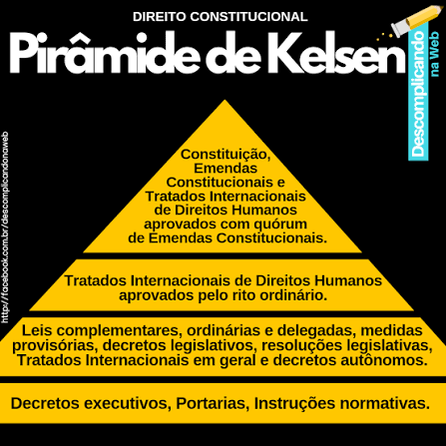

Slide 28
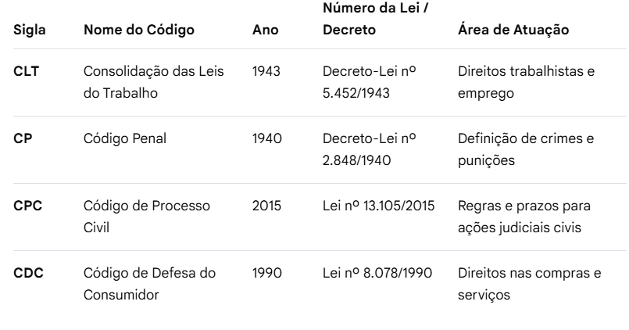
Legislações infraconstitucionais principais

Slide 29
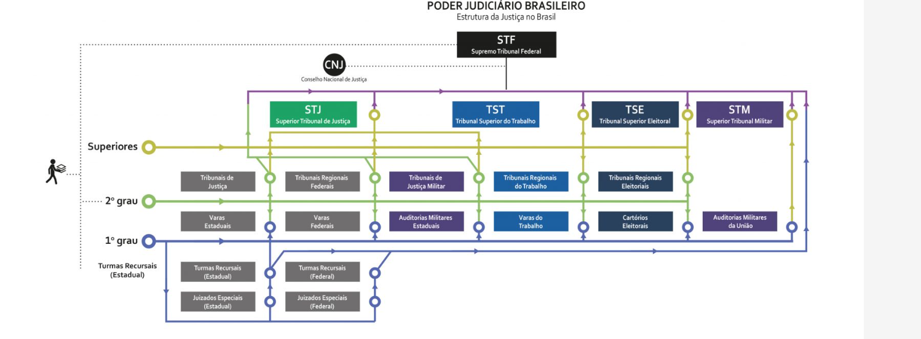

Slide 30
DEFINIÇÃO JUSTIÇA ESTADUAL X FEDERAL
Justiça Federal – art. 109 CF. Estipula a competência, caso contrário estadual. Verificar fluxograma.
Exemplos da Justiça Estadual: Golpe do Pix, clonagem de WhatsApp, estelionato digital, difamação em redes sociais e invasão de dispositivo eletrônico pessoal.
No direito digital, podemos citar como exemplos os crimes que afetam a União, como ataques hacker a sites do Governo Federal - INSS, fraudes contra a Caixa Econômica Federal, pornografia infantil transnacional e crimes de ódio de repercussão internacional.

Slide 31
DIFERENCIAÇÃO PENAL X CIVIL X ADMINISTRATIVO
Esfera administrativa: fiscalizatória. Pela ANPD (Autoridade Nacional de Proteção de Dados), que aplica multas e advertências a empresas ou órgãos públicos, como as previstas na Lei Geral de Proteção de Dados.
Esfera penal (criminal) – sempre seguem o princípio da legalidade - com conduta descrita expressamente no Código Penal ou em leis penais específicas. Crimes previstos no Brasil. Consequências: prisão, multa.
Civil - Esfera indenizatória – alguns exemplos: como reparação de danos morais e materiais (imagem, vazamento de dados – morais ou então ressarcimento financeiro golpes, fraudes). de fotos íntimas ou cyberbullying).
Esfera cível (que é relativo ao direito civil)– remoção de conteúdo e obrigações, provedores que são obrigados a tirar mensagens ofensivas do ar. Possibilidade de liminares, tutelas de urgência. Obrigação de fazer – opt in x opt out.

Slide 32
Explicações
Direito Preventivo x Direito Contencioso – o compliance digital x direito cibernético – casos.
Quem faz o quê.

Slide 33
VOLTAMOS PARA SOLUÇÃO DO CASO
Uma startup desenvolveu um sistema de Inteligência Artificial para prever a probabilidade de inadimplência de consumidores.
O sistema utiliza milhões de registros coletados de diferentes fontes digitais.
Dados pessoais de milhares de pessoas foram utilizados sem consentimento.
O modelo estaria classificando moradores de determinadas regiões como mais arriscados apenas por seu CEP.
Um ex-funcionário afirma ter copiado uma base de dados de uma empresa concorrente para acelerar o treinamento do algoritmo.
Alguns clientes foram vítimas de tentativas de golpe após parte da base de dados aparecer em fóruns na internet.
A empresa afirma que também foi vítima de um ataque hacker e não sabe exatamente como os dados foram parar na rede.

Slide 34
Desafios do compliance digital global
Conflitos regulatórios: A coexistência de normas diversas pode gerar situações complexas, como a necessidade de conciliar obrigações contraditórias;
Transferência internacional de dados: A movimentação de dados pessoais entre países exige mecanismos específicos, como cláusulas contratuais padrão e avaliações de risco;
Cibersegurança: A proteção contra ataques cibernéticos é imprescindível para evitar vazamentos e prejuízos;
Cultura corporativa: A adoção efetiva do compliance depende da conscientização e engajamento de todos os colaboradores.
Tendências e boas práticas para enfrentar os desafiosTecnologia como aliada: Ferramentas de inteligência artificial e análise de dados são cada vez mais utilizadas para monitorar o cumprimento das normas;
Governança integrada: Programas que combinam aspectos jurídicos, técnicos e administrativos têm maior sucesso;
Transparência: Informar claramente os titulares dos dados e stakeholders sobre o tratamento e a proteção das informações fortalece a confiança;
Parcerias estratégicas: Consultorias especializadas e fornecedores de tecnologia podem auxiliar na implementação e manutenção do compliance.

Slide 35
Desafios Legislativos e Perspectivas Futuras
Existem temas que ainda não foram totalmente explorados no contexto digital.
O Código Civil, o CDC, o CPC, o CPP e o Código Penal não foram criados para o mundo digital; eles ainda se baseiam em um modelo analógico. Portanto, é fundamental atualizar essas legislações.
Cabe ao profissional do direito utilizar sua criatividade e sensibilidade para entender o cenário atual e orientar os legisladores na elaboração de boas leis.

Slide 36
Principais desafios do Direito Digital
Regulação de Tecnologias e IA
Inteligência Artificial (IA): Debate global sobre o uso ético, viés algorítmico e responsabilização por erros de sistemas autônomos.
Modelos Regulatórios: O impacto de leis pioneiras, a exemplo do padrão estabelecido pelo Regulamento Geral de Proteção de Dados - RGPD na Europa, que servem de base para debates no Brasil e no mundo.
Governo e Big Techs: Esforços internacionais para limitar monopólios e impor regras de conduta a grandes empresas de tecnologia.
Fluxo de Dados e Segurança
ia Internacional de Dados: Conflitos jurídicos sobre onde os dados dos usuários podem ser armazenados e processados.
Crimes Cibernéticos: Dificuldade de investigação e aplicação de leis penais em ataques virtuais que cruzam fronteiras de diferentes países.
Soberania Digital: O choque entre o controle estatal de conteúdos locais e a transnacionalidade das redes de comunicação.

Slide 37
Questionamento
Exercitar as principais questões que gostariam de ver sanadas da área de vocês.

Slide 38
Bibliografia básica
MACHADO, Charles M.; VILELA, Israel. Direito Digital e Economia Disruptiva. São Paulo:Habitus, 2020. ISBN: 978-65-5035-010-9.
LOPES, Alan Moreira. Direito Digital e LGPD na Prática. São Paulo: Rumo Jurídico, 2022. ISBN:978-85-6712-041-6.
Básica
KAMINSKI, Omar. Manual de Direito Digital: Fundamentos, Legislação e Jurisprudência. São Paulo: Saraiva, 2020. ISBN: 978-85-4730-295-5.
Bibliografia Complementar
PINHEIRO, Patricia Peck. Direito Digital. São Paulo: Saraiva Jur, 2021. ISBN: 978-65-5559-478-2.
GABRIEL, Anderson de Paiva; PORTO, Fábio Ribeiro. Direito Digital. São Paulo: Revista dos Tribunais. 2023. ISBN: 978-65-2600-399-2

